Slide 1

Machine Learning 101
Regularización
© All rights reserved. www.keepcoding.io

Slide 2
Índice
Regresión lineal (revisited)
El problema de overﬁtting
Regularización: ridge regression
Least Absolute Shrinkage and Selection Operator (LASSO)
© All rights reserved. www.keepcoding.io

Slide 3
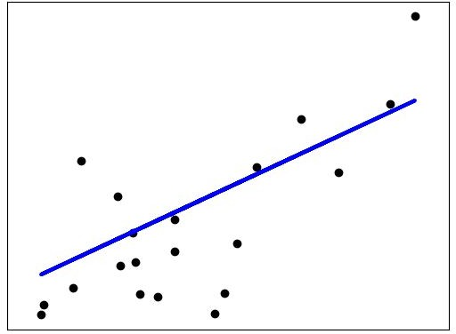



Regresión lineal (una variable)
y = precio (€)
Descenso por gradiente
x = tamaño (m²)
© All rights reserved. www.keepcoding.io

Slide 4
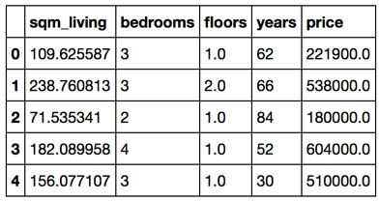

Regresión lineal (varias variables)
¡cuidado con la interpretación de estos coeficientes!
© All rights reserved. www.keepcoding.io

Slide 5
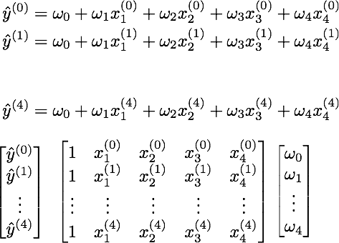
Regresión lineal (varias variables)
© All rights reserved. www.keepcoding.io

Slide 6

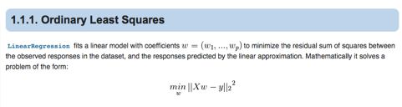
Regresión lineal (varias variables)
© All rights reserved. www.keepcoding.io

Slide 7


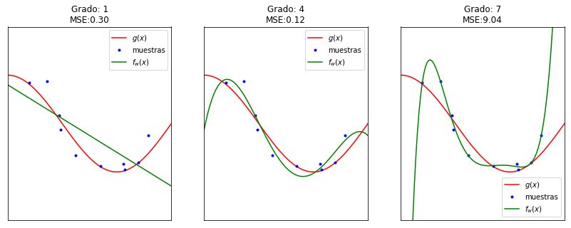
Regresión lineal (varias variables)
La solución al problema de optimización anterior tiene una expresión analítica cerrada:
¿Qué pasa si no es invertible? La solución no es única, debido a:
Variables redundantes (linealmente dependientes)
Más variables/características que muestras
Consecuencias
Inestabilidad de la solución (overﬁtting)
Coeﬁcientes del modelo contraintuitivos
© All rights reserved. www.keepcoding.io

Slide 8
Índice
Regresión lineal (revisited)
El problema de overﬁtting
Regularización: ridge regression
Least Absolute Shrinkage and Selection Operator (LASSO)
© All rights reserved. www.keepcoding.io

Slide 9
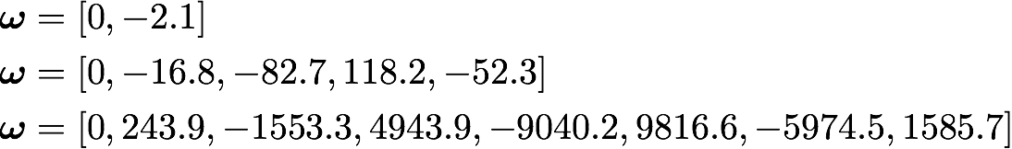
El problema de overﬁtting
© All rights reserved. www.keepcoding.io

Slide 10
El problema de overﬁtting
¿Cómo abordar el sobreajuste? Dos estrategias
Regularización: penalizar coeﬁcientes grandes
Selección de características: reducir la dimensionalidad del problema
En ambos casos, se busca reducir la complejidad del modelo (a costa de aumentar el sesgo).
© All rights reserved. www.keepcoding.io

Slide 11
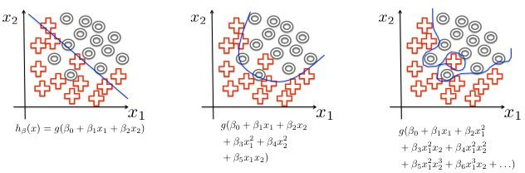
El problema de overﬁtting
También aplica en clasiﬁcación: regresión logística
© All rights reserved. www.keepcoding.io

Slide 12
Índice
Regresión lineal (revisited)
El problema de overﬁtting
Regularización: ridge regression
Least Absolute Shrinkage and Selection Operator (LASSO)
© All rights reserved. www.keepcoding.io

Slide 13

Motivación
La solución de mínimos cuadrados es inestable (coeﬁcientes de alto valor)
Solución: penalizar los coeﬁcientes de alto valor
¿Cómo? Modiﬁcando la función de coste
α: parámetro de regularización (hay que ﬁjarlo a priori)
© All rights reserved. www.keepcoding.io

Slide 14
Parámetro de regularización
Compromiso entre magnitud de los coeﬁcientes y ajuste de la solución
Si es muy grande ➝ todos los coeﬁcientes nulos (underﬁtting)
Si es nulo ➝ no hay regularización (posibilidad de sobreajuste)
Ha de ﬁjarse a priori (k-fold CV)
Se cumple que
© All rights reserved. www.keepcoding.io

Slide 15
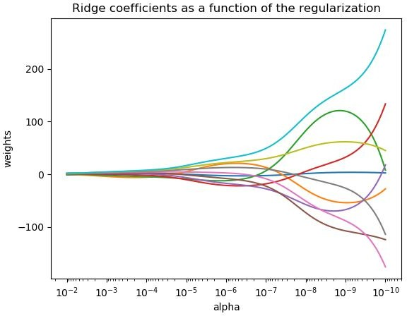
Parámetro de regularización
Fuente: http://scikit-learn.org/stable/auto_examples/linear_model/plot_ridge_path.html#sphx-glr-auto-examples-linear-model-plot-ridge-path-py
© All rights reserved. www.keepcoding.io

Slide 16

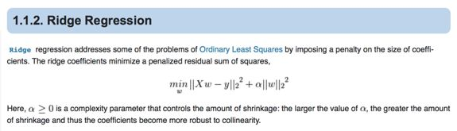
Ridge regression
En forma matricial
© All rights reserved. www.keepcoding.io

Slide 17
Índice
Regresión lineal (revisited)
El problema de overﬁtting
Regularización: ridge regression
Least Absolute Shrinkage and Selection Operator (LASSO)
© All rights reserved. www.keepcoding.io

Slide 18


Lasso
Regresión lineal
Regularización
© All rights reserved. www.keepcoding.io

Slide 19
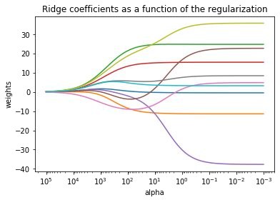
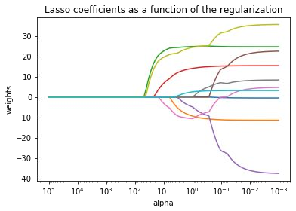
Lasso vs Ridge
from sklearn import datasets
diabetes = datasets.load_diabetes()
X = diabetes.data y = diabetes.target
© All rights reserved. www.keepcoding.io

Slide 20
The Lasso path
Ridge
Lasso
Afecta a todos los coeﬁcientes (incluye todos o ninguno)
Computacionalmente eﬁciente y previene overﬁtting
Buen punto de partida para analizar un problema: por defecto, usarlo
Capaz de anular algunos coeﬁcientes (solución dispersa)
Selección de características e interpretabilidad del modelo (también previene overﬁtting)
ElasticNet: https://en.wikipedia.org/wiki/Elastic_net_regularization
© All rights reserved. www.keepcoding.io

Slide 21
Lo que puedes hacer ahora ...
Implementar algoritmos de regresión lineal (+regularización) y Lasso
Entender cómo afecta el parámetro de regularización a los coeﬁcientes del modelo
Entender las diferencias entre Ridge y Lasso
Entender cómo afecta el parámetro de regularización en regresión logística a la frontera de separación
© All rights reserved. www.keepcoding.io

Slide 22
Referencias
An Introduction to Statistical Learning.
Capítulo 3.
Hands On Machine Learning.
Capítulo 4
© All rights reserved. www.keepcoding.io

Slide 23
Let’s code!
© All rights reserved. www.keepcoding.io

